Slide 1
Hier steht der Titel der Präsentation max. zweizeilig, 36 pt
Autor Name
Berufsbezeichnung
Ort, Land

Slide 2

Hier steht der Titel der
Präsentation, zweizeilig, 29pt
Autor Name
Berufsbezeichnung
Ort, Land

Slide 3
Hier steht der Titel der Folie, einzeilig
  Bulletpoint 1
  maximal zweizeilig 24 pt
  Bulletpoint 2
  Bulletpoint 3
  Bulletpoint 4
  Bulletpoint 5

Slide 4
Hier steht der Titel der Folie, einzeilig
Textmasterformat bearbeiten
  Zweite Ebene
    Dritte Ebene
      Vierte Ebene
        Fünfte Ebene
          Sechste Ebene

Slide 5
Hier steht der Titel der Folie, einzeilig
Textmasterformat bearbeiten
  Zweite Ebene
  (zweite Zeile, 24 pt)
    Dritte Ebene
    (zweite Zeile, 24 pt)
      Vierte Ebene
        Fünfte Ebene
        (zweite Zeile, 20 pt)
          Sechste Ebene
          (zweite Zeile, 20 pt)

Slide 6

Hier steht der Titel der Folie, einzeilig

Slide 7
Hier steht der Titel der Folie, einzeilig
Hier steht ein untergeordneter Hinweis. Eventuell eine
Bildunterschrift oder ein Literaturhinweis.

Slide 8

Unser Team
v.l.n.r.:
Name Nachname
Name Nachname
Name Nachname
Name Nachname
Name Nachname
Name Nachname
Name Nachname
Name Nachname
Name Nachname
Name Nachname
Name Nachname
Name Nachname
Name Nachname
Name Nachname
Name Nachname
Name Nachname
Name Nachname
Name Nachname
Name Nachname
Name Nachname

Slide 9






Hier steht der Titel der Folie, einzeilig
Vorname
Name
Vorname
Name
Vorname
Name
Vorname
Name
Vorname
Name
Vorname
Name

Slide 10
Nur Titel

Slide 12
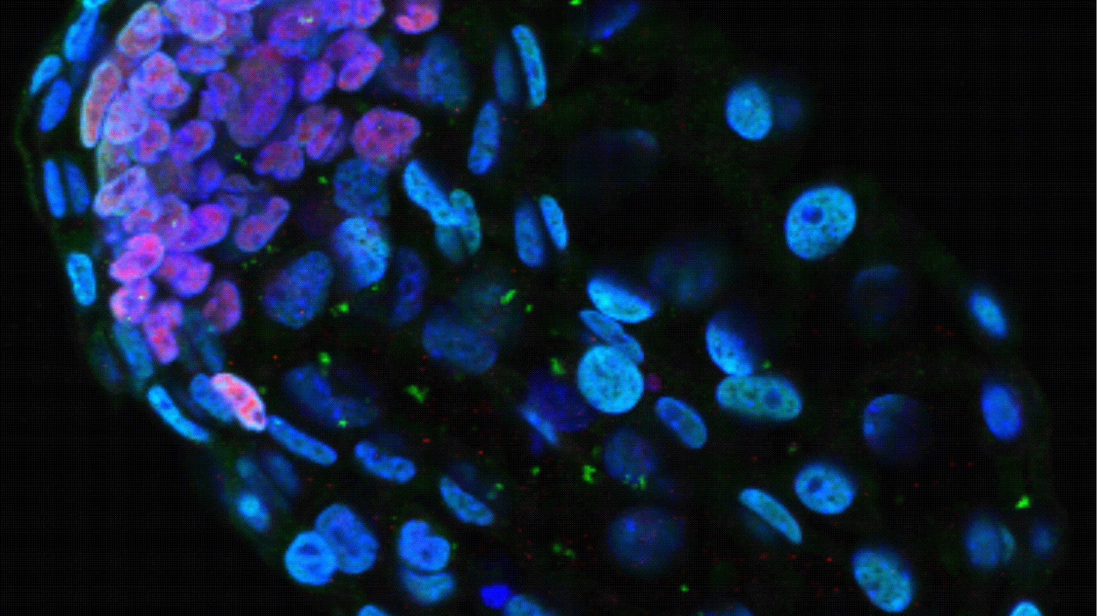
Thank you!

Slide 13

Thank you!

Slide 14
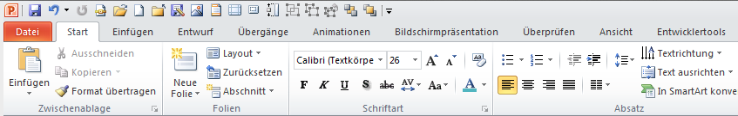
Die Textebenen
Auf den verschiedenen Layouts stehen verschiedene Listenebenen zur Verfügung und sind im Master gespeichert. Die einzelnen Ebenen können Sie
über die Schaltflächen „Listenebenen erhöhen“
und „Listenebenen verringern“ einstellen!
Beispiel für Listenebenen:
Textmasterformat bearbeiten
  Zweite Ebene
    Dritte Ebene
      Vierte Ebene
        Fünfte Ebene
          Sechste Ebene

Slide 15
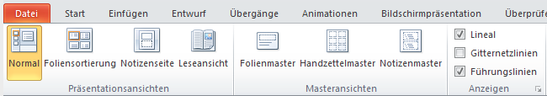
Layout
Der Bereich innerhalb der Führungslinien stehen für Texte, Bilder und Diagramme zur Verfügung. Unter „Ansicht“ können Sie sich die Führungslinien anzeigen lassen.

